Slide 1
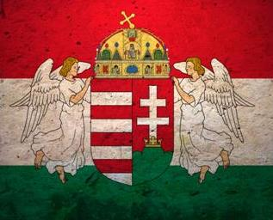
Hongrie

Slide 2
Capital: Budapest

Slide 3
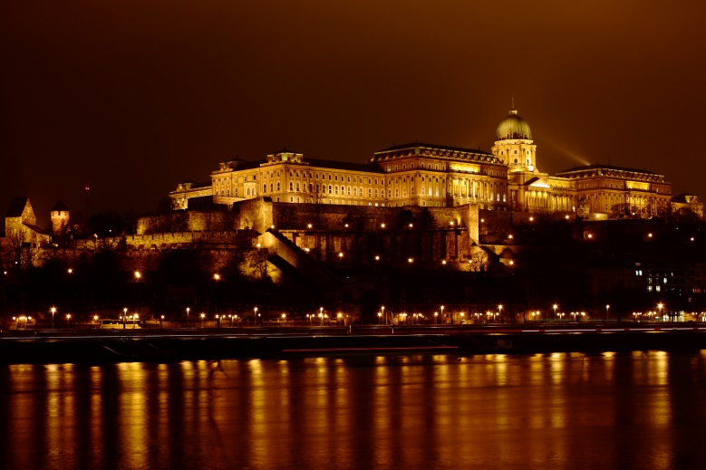
Les curiosités de Budapest
Le Château de Buda

Slide 4
Le Pont Suspendu

Slide 5
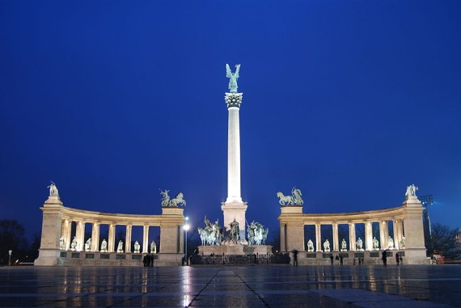
La Place des Héros

Slide 6
Le Parlement

Slide 7
La Statue de la Liberté

Slide 8
Tokaj

Slide 10
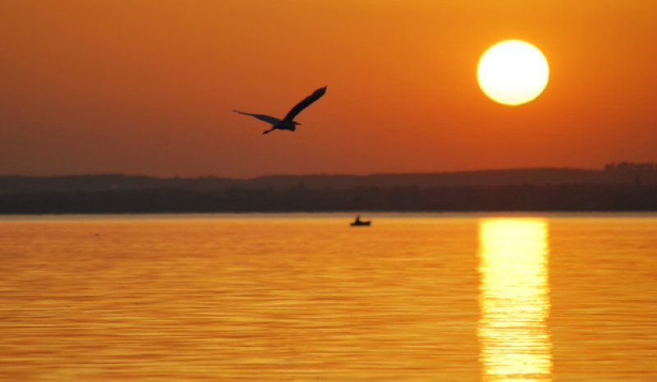
Le lac Balaton

Slide 11
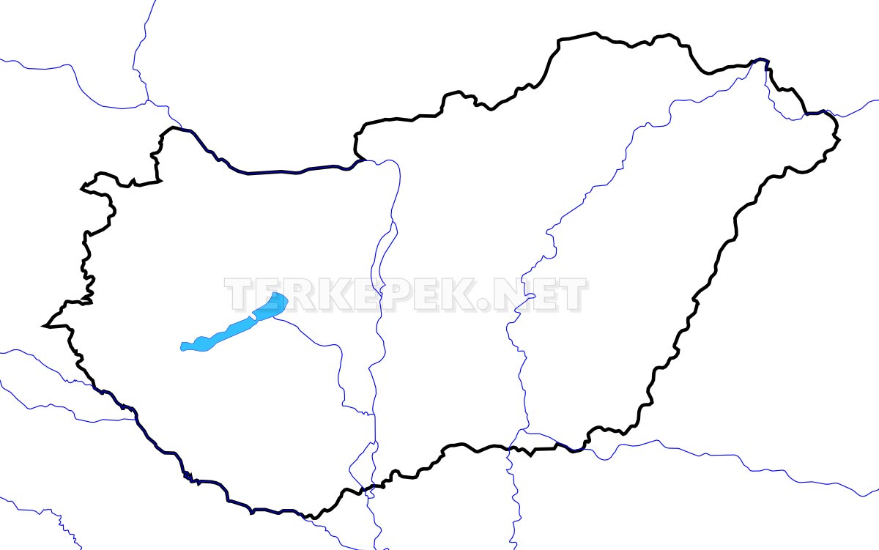

Slide 14
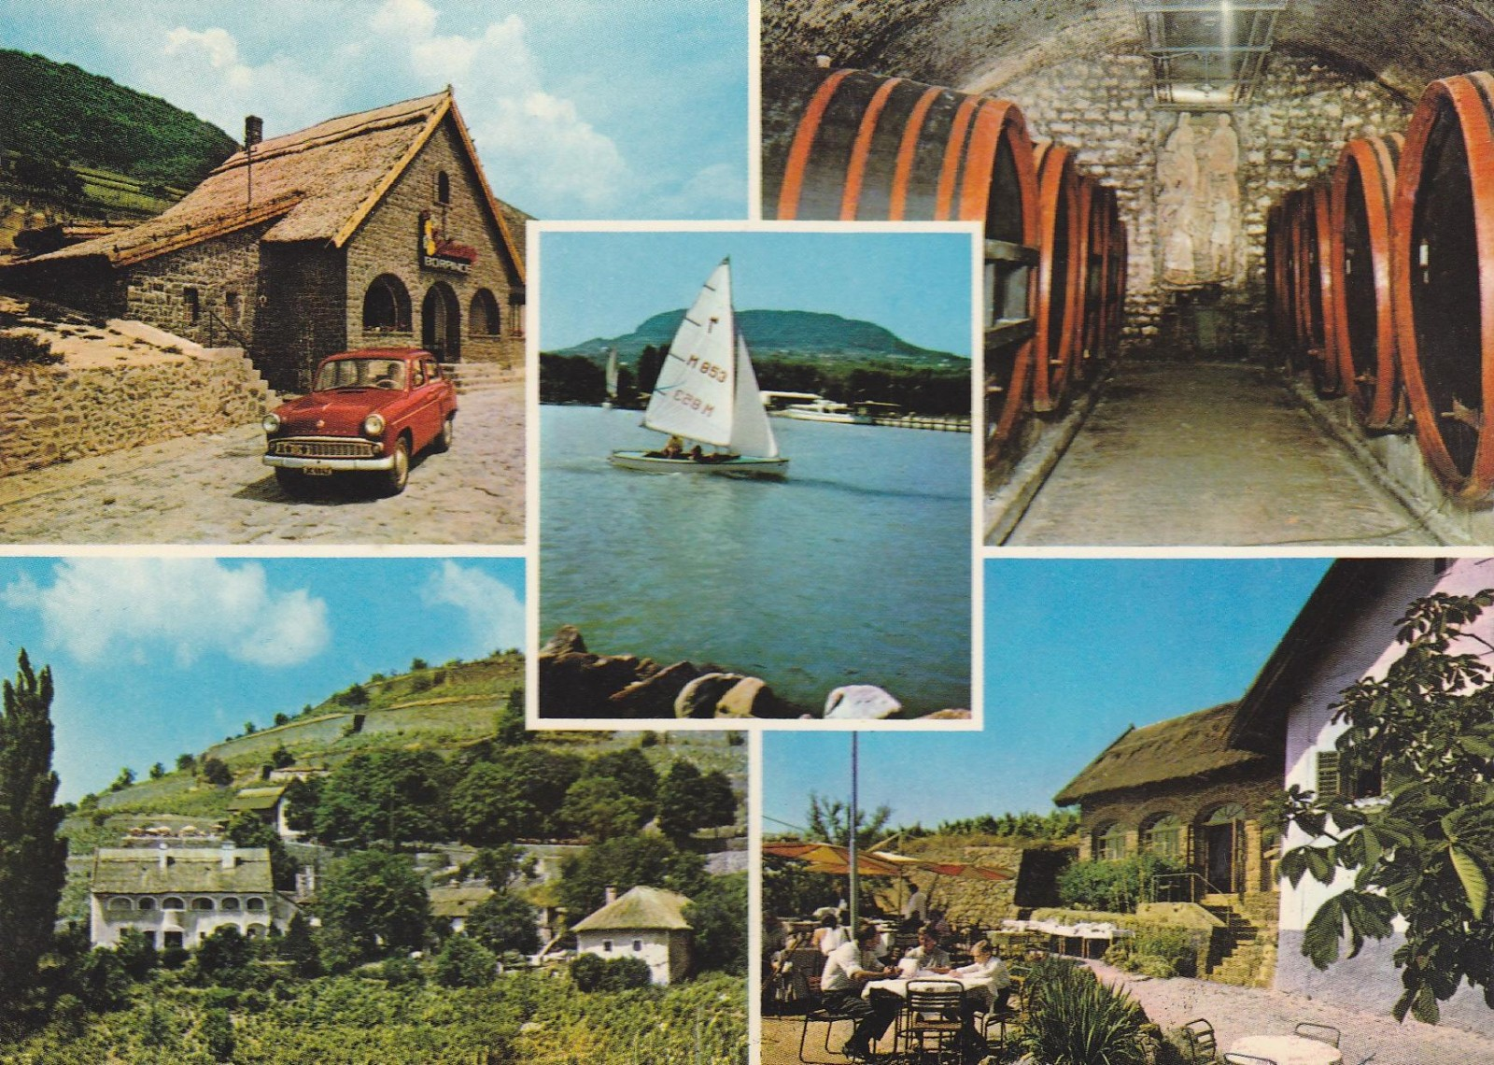
Badacsony

Slide 15
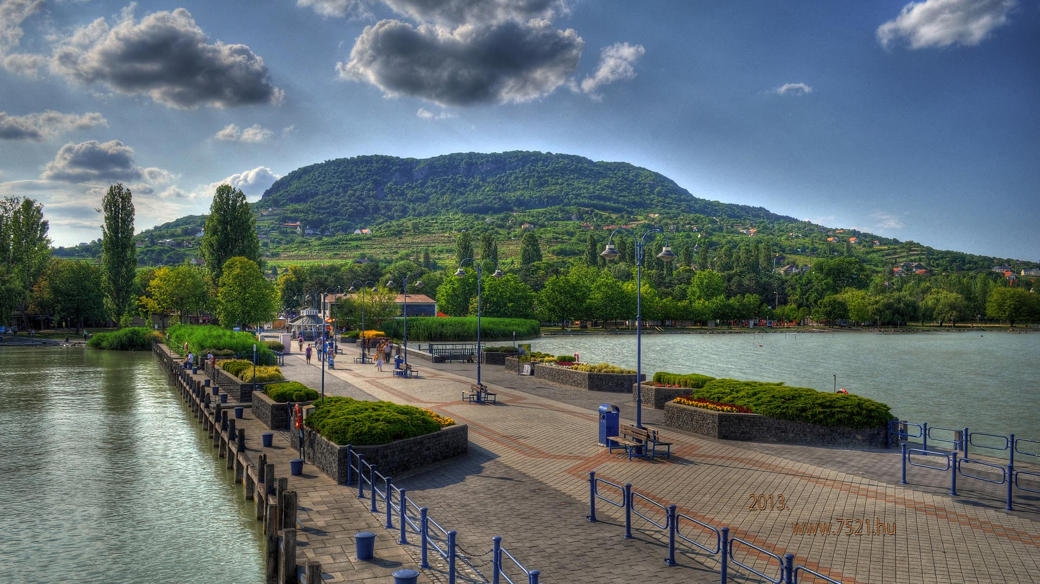

Slide 16
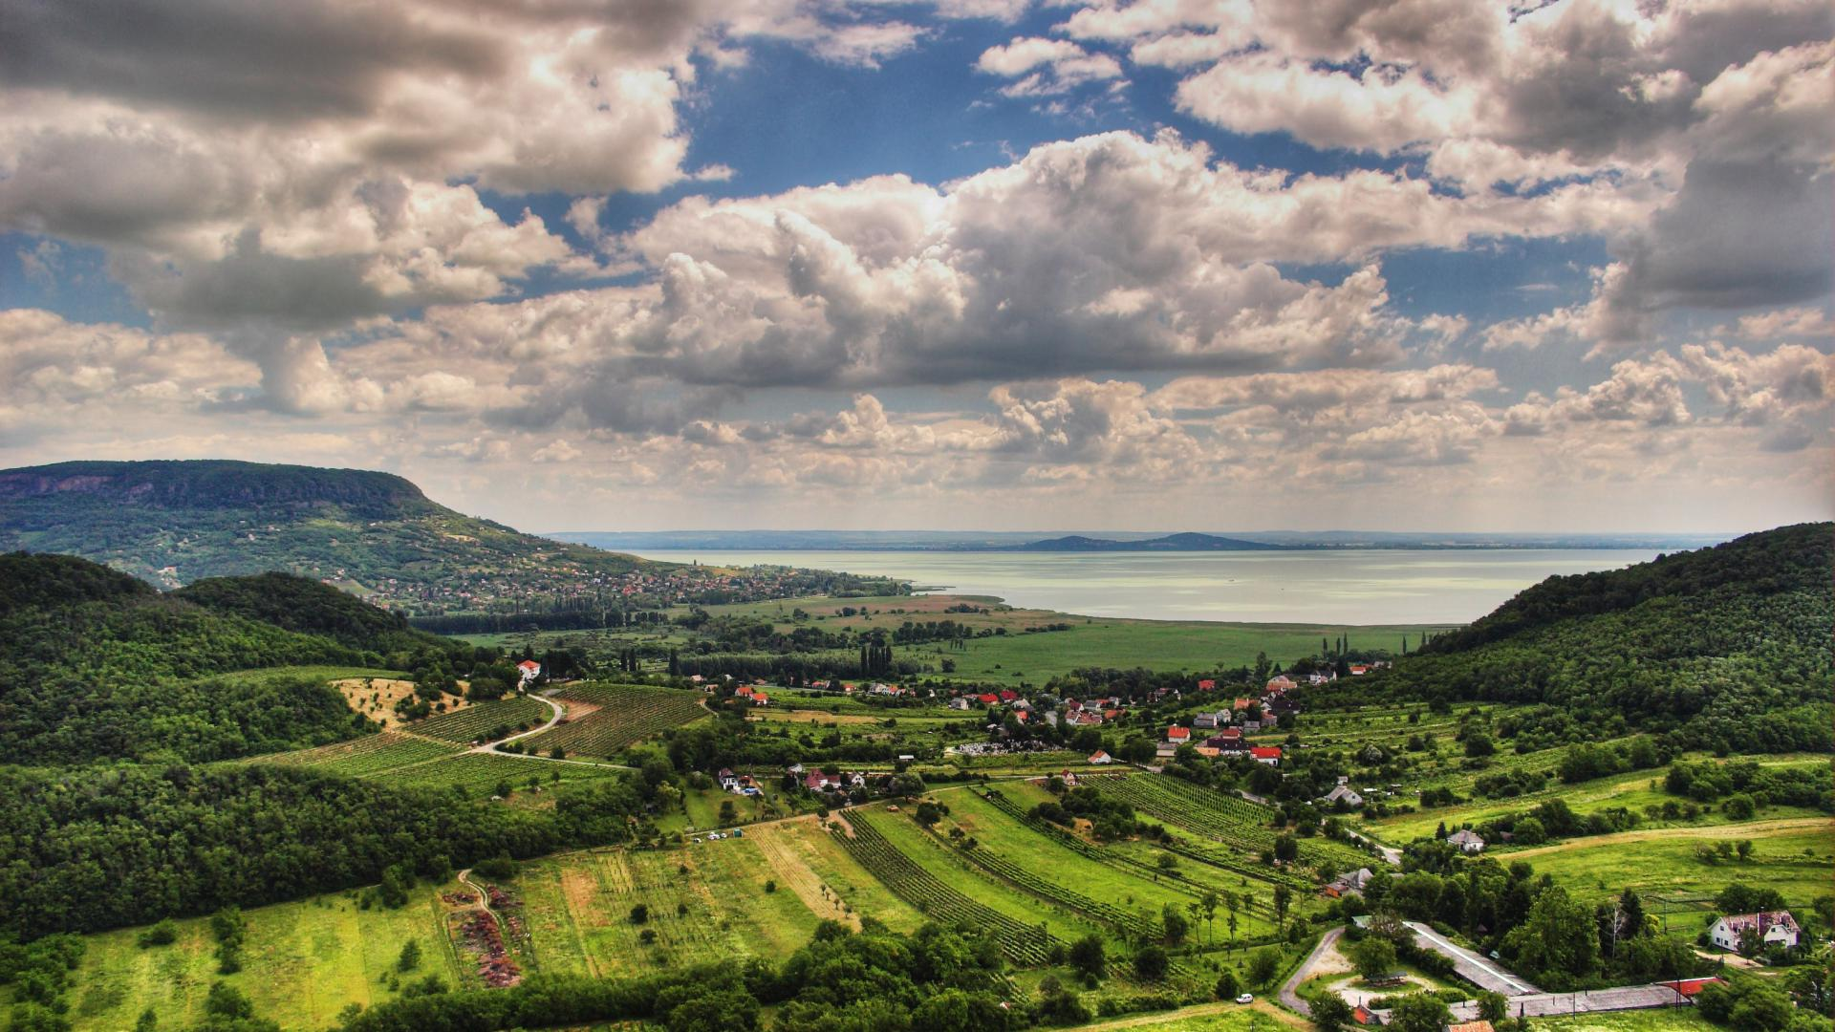

Slide 17
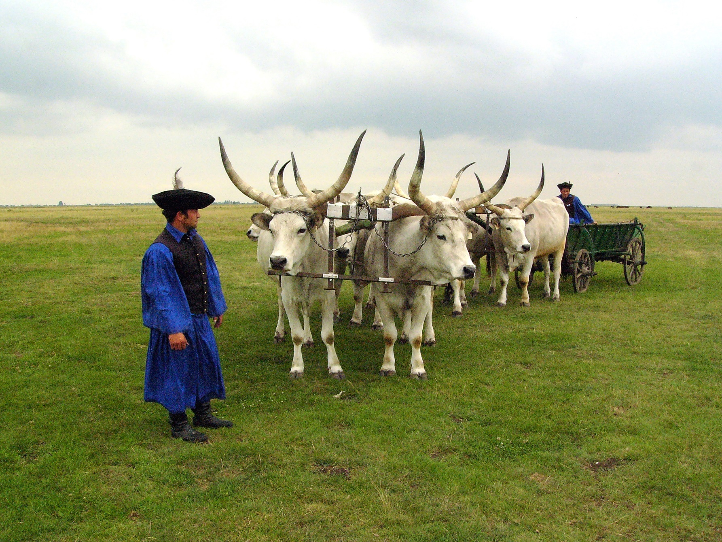
Hortobágy

Slide 18
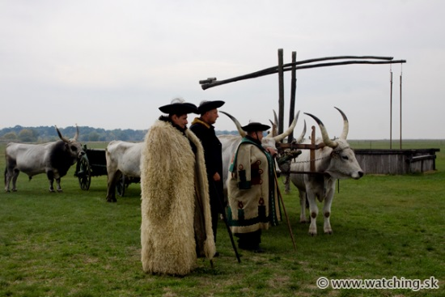

Slide 20
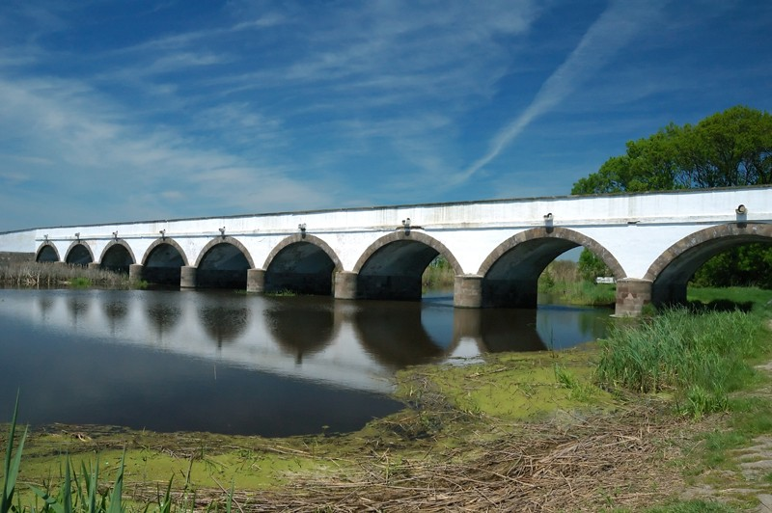

Slide 21
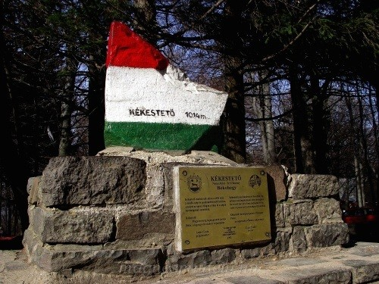
Le Pic de Kékes

Slide 23
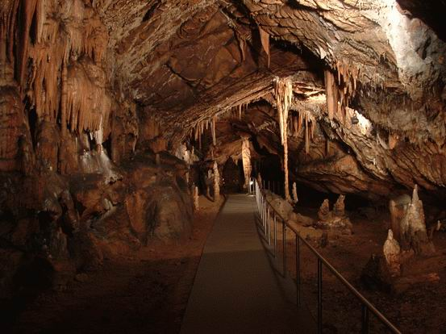
Aggtelek

Slide 24
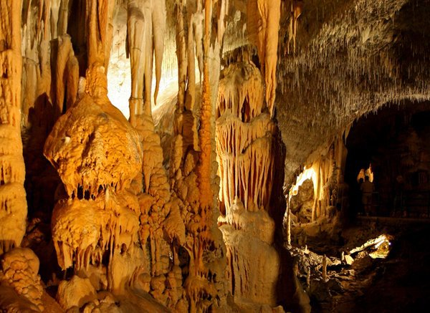

Slide 25
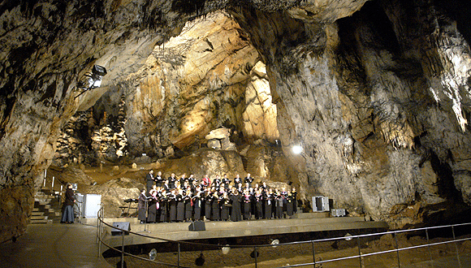

Slide 26
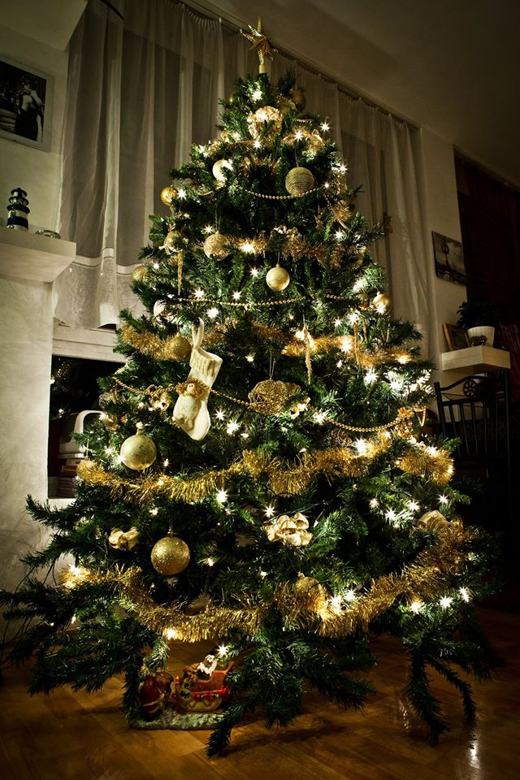
Les fêtes:
Le Noël

Slide 28
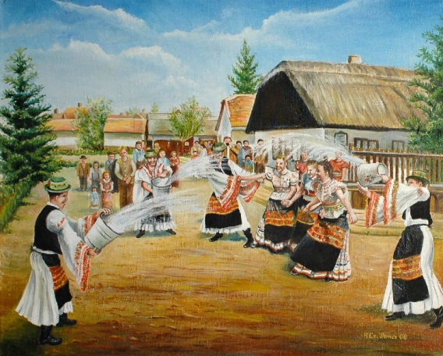
Les Paques

Slide 29
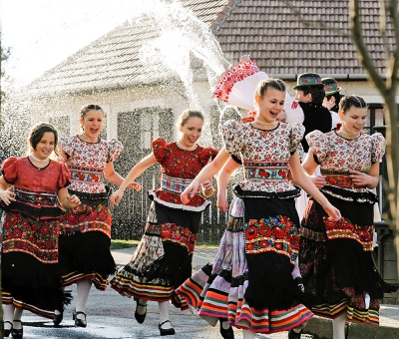

Slide 30
Le 15 Mars

Slide 32
Le 20 Août

Slide 34
Le 23 Octobre

Slide 36
La cuisine hongroise
Le Goulache

Slide 37
Le chou farci

Slide 38
Le poulet au paprika

Slide 39
La pate avec des pommes de terre

Slide 40
Le lecsó

Slide 41
La Soupe de poisson

Slide 42
Merci pour votre attention!

